Slide 1
“Livrai-nos dos produtos estrangeiros”
Protecionismo e comercio
Daniel Augusto de Jesus Rodrigues

Slide 2
Raízes do Protecionismo
Visão Mercantilista

Slide 3
Raízes do Protecionismo
Visão Mercantilista
Debate sobre o “Livre Comercio”, Balança Comercial e Riqueza de um País.

Slide 4
Raízes do Protecionismo
Visão Mercantilista
Debate sobre o “Livre Comercio”, Balança Comercial e Riqueza de um País.
Thomas Mun
(1571 – 1641)

Slide 5
Raízes do Protecionismo
Visão Mercantilista
Debate sobre o “Livre Comercio”, Balança Comercial e Riqueza de um País.
Maior teórico mercantilista inglês de meados do séc. XVI e XVII.
Insistiu no estímulo as exportações e corte das importações por meio do consumo de produtos nacionais.
Thomas Mun
(1571 – 1641)

Slide 6
Raízes do Protecionismo
Visão Mercantilista
Debate sobre o “Livre Comercio”, Balança Comercial e Riqueza de um País.
Maior teórico mercantilista inglês de meados do séc. XVI e XVII.
Insistiu no estímulo as exportações e corte das importações por meio do consumo de produtos nacionais.
Teóricos como Gerard Malynes (perito em comércio exterior), defendia que a saída de ouro devia ser restringida.
Thomas Mun
(1571 – 1641)

Slide 7
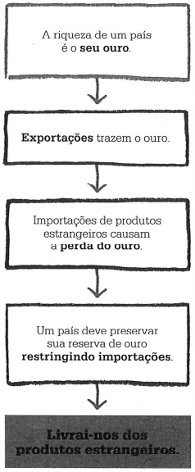
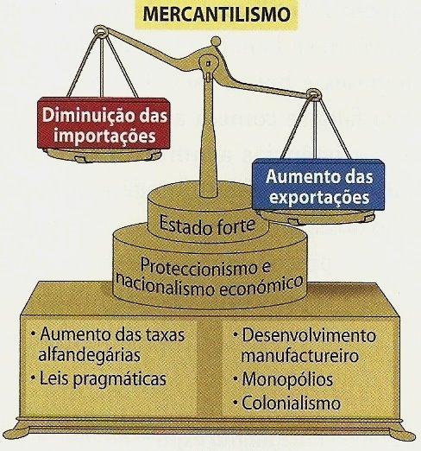
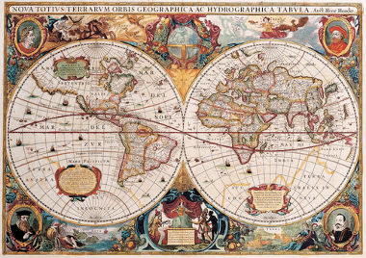
Raízes do Protecionismo
Balança Comercial Favorável, Pacto Comercial e Protecionismo.

Slide 8
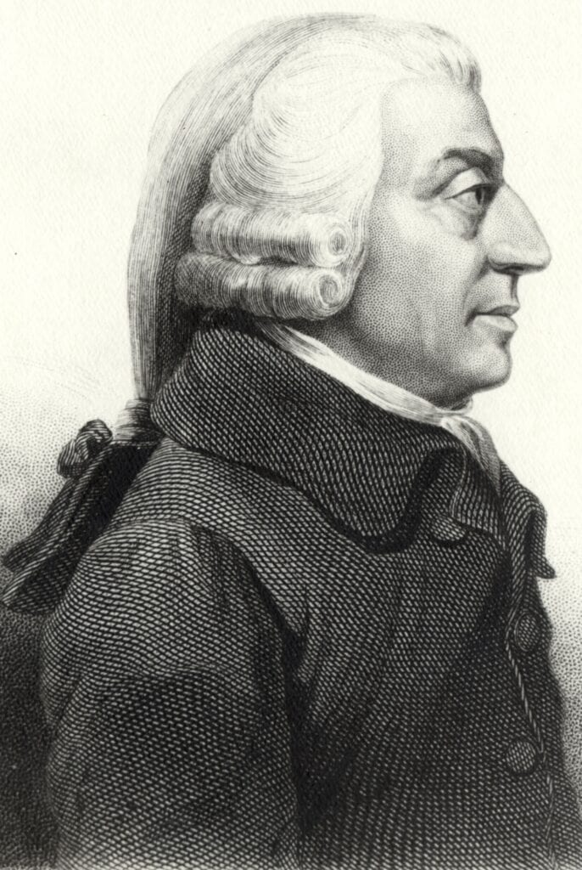
ADAM SMITH

Slide 9
ADAM SMITH
No século XVIII, Adam Smith discordou desse pensamento de Thomas Mun.

Slide 10
ADAM SMITH
No século XVIII, Adam Smith discordou desse pensamento de Thomas Mun.
Como disse no livro “As riquezas das Nações”, o mais importante não é a riqueza de cada nação, mas de todas nações.

Slide 11
ADAM SMITH
No século XVIII, Adam Smith discordou desse pensamento de Thomas Mun.
Como disse no livro “As riquezas das Nações”, o mais importante não é a riqueza de cada nação, mas de todas nações.
Comercio Irrestrito

Slide 12
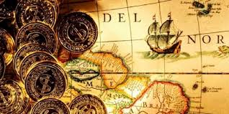
Consequências ...

Slide 13
Protecionismo atualmente ...
Apesar que na economia o protecionismo é comumente ligado a “antiglobalização”, várias ações ou políticas de determinados Estados ou organizações podem ser consideradas protecionistas, em menor ou maior grau.

Slide 14
Protecionismo atualmente ...
Apesar que na economia o protecionismo é comumente ligado a “antiglobalização”, várias ações ou políticas de determinados Estados ou organizações podem ser consideradas protecionistas, em menor ou maior grau.
Proteção da tecnologia, patentes, conhecimentos técnicos e científicos;
Impedir investidores estrangeiros de assumirem o controle de empresas nacionais ou de participarem de certos eventos;
Legislação anti-dumping: o dumping é a prática das empresas que vendem para exportação a preços inferiores aos praticados no mercado interno. As leis anti-dumping são geralmente utilizadas para impor direitos aduaneiros aos exportadores estrangeiros;
Barreiras administrativas (normas ambientais, segurança eléctrica, etc.)

Slide 15
Obrigado
danieljesus1125@usp.br
economia geral – eel usp

